Slide 1
Čo nám internet dal, Čo NÁM VZAL
Isabel De Pasquale

Slide 2
„Internet nás spája s ľuďmi, ktorí sú tisíce kilometrov od nás, ale vzďaľuje od tých, čo sú pár metrov od nás.“

Slide 3
Ciele práce
Zistiť, ako dokáže obmedzenie internetu ovplyvniť život študenta
Porovnať život bez internetu a život s internetom
Vyskúšať služby pošty, služby mestskej knižnice
Zistiť, aká veľká je závislosť študentov na internete

Slide 4
Metodika práce
Naštudovanie problematiky
Dotazník – výzva „Jeden deň bez internetu“
Obmedzenie internetu po dobu jedného mesiaca

Slide 5
Pozitíva internetu
Komunikácia
Informácie
Zábava
Internet of things

Slide 6
Negatíva internetu
Závislosti
Zlý vplyv na komunikačné schopnosti
Zlý vplyv na prácu a produktivitu

Slide 7
„Jeden deň bez internetu“!

Slide 8
Hypotéza 1 „Menej ako 50% študentov bude chcieť vyskúšať deň bez internetu“ sa nepotvrdila.

Slide 9
Hypotéza 2 „Viac ako 50% zvládne deň bez internetu“ sa potvrdila.

Slide 10
Iba 30% študentov zo 100 študentov zvládlo deň bez internetu.

Slide 11
Mesiac bez internetu

Slide 12
Priebeh experimentu
Sociálny kontakt
Trávenie voľného času
Hľadanie informácií
Komunikácia prostredníctvom listov
Rozvíjanie tvorivosti
Vplyv na psychiku a koncentráciu
Nevýhody a problémy

Slide 13
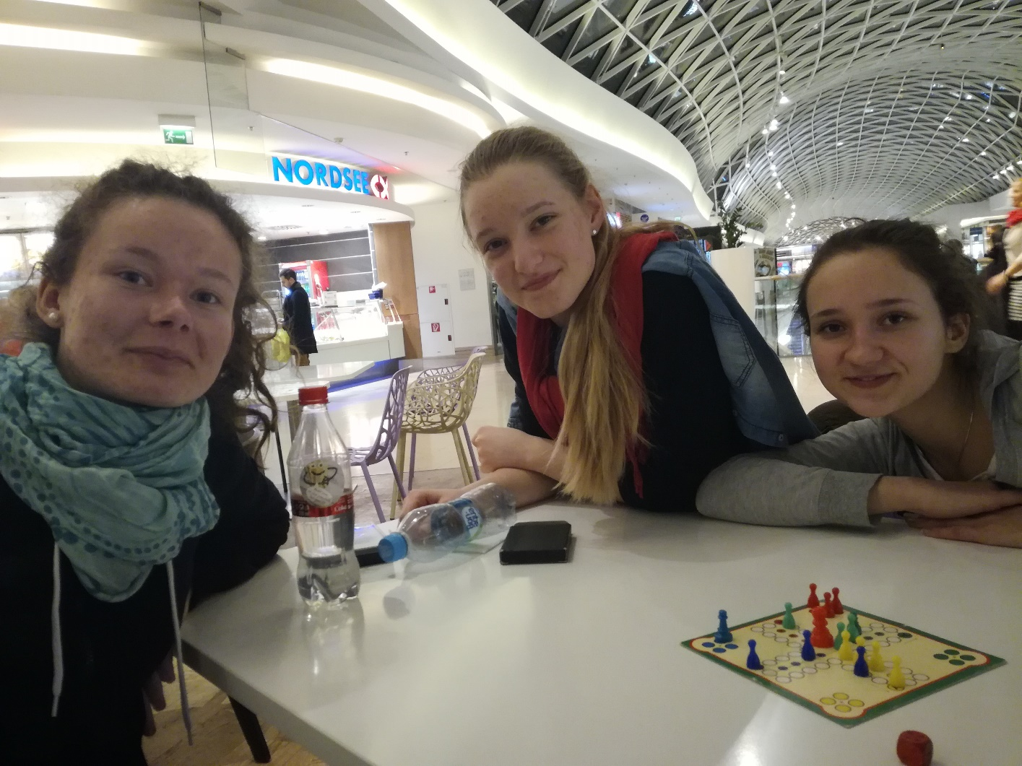
Sociálny kontakt, trávenie voľného času

Slide 14
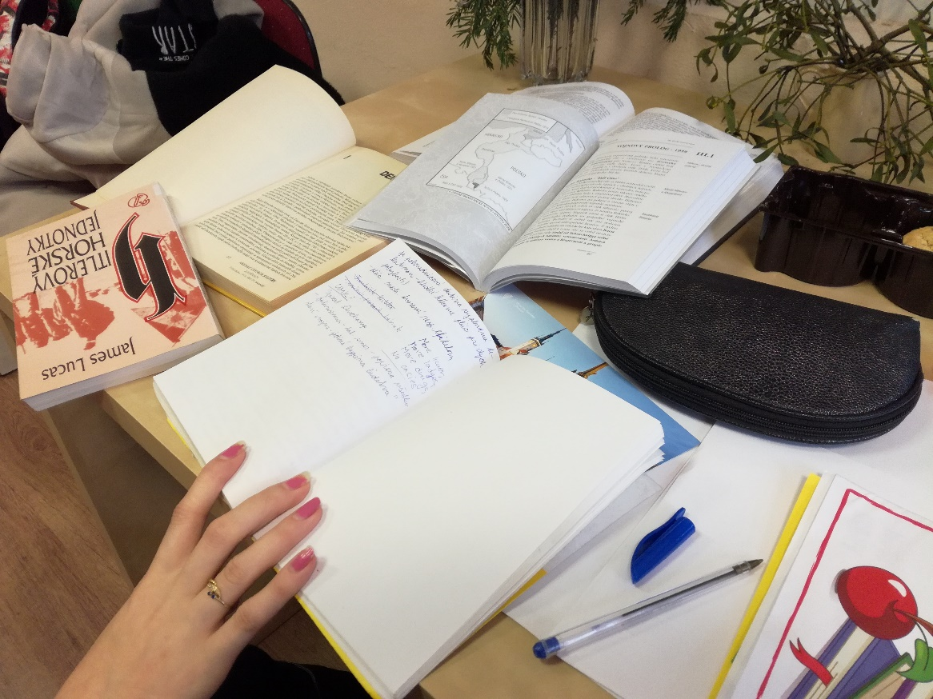
Hľadanie informácií, rozvíjanie tvorivosti

Slide 15
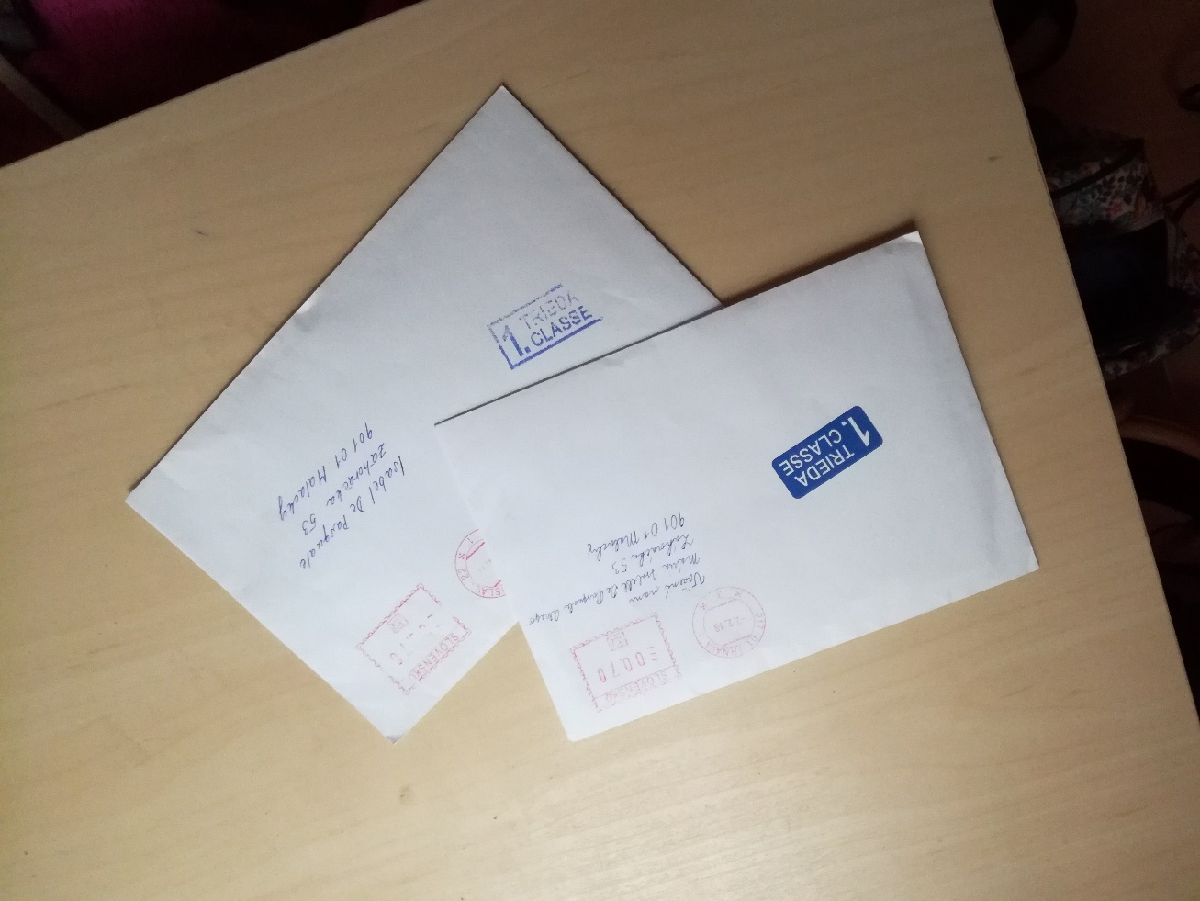
Komunikácia prostredníctvom listov

Slide 16
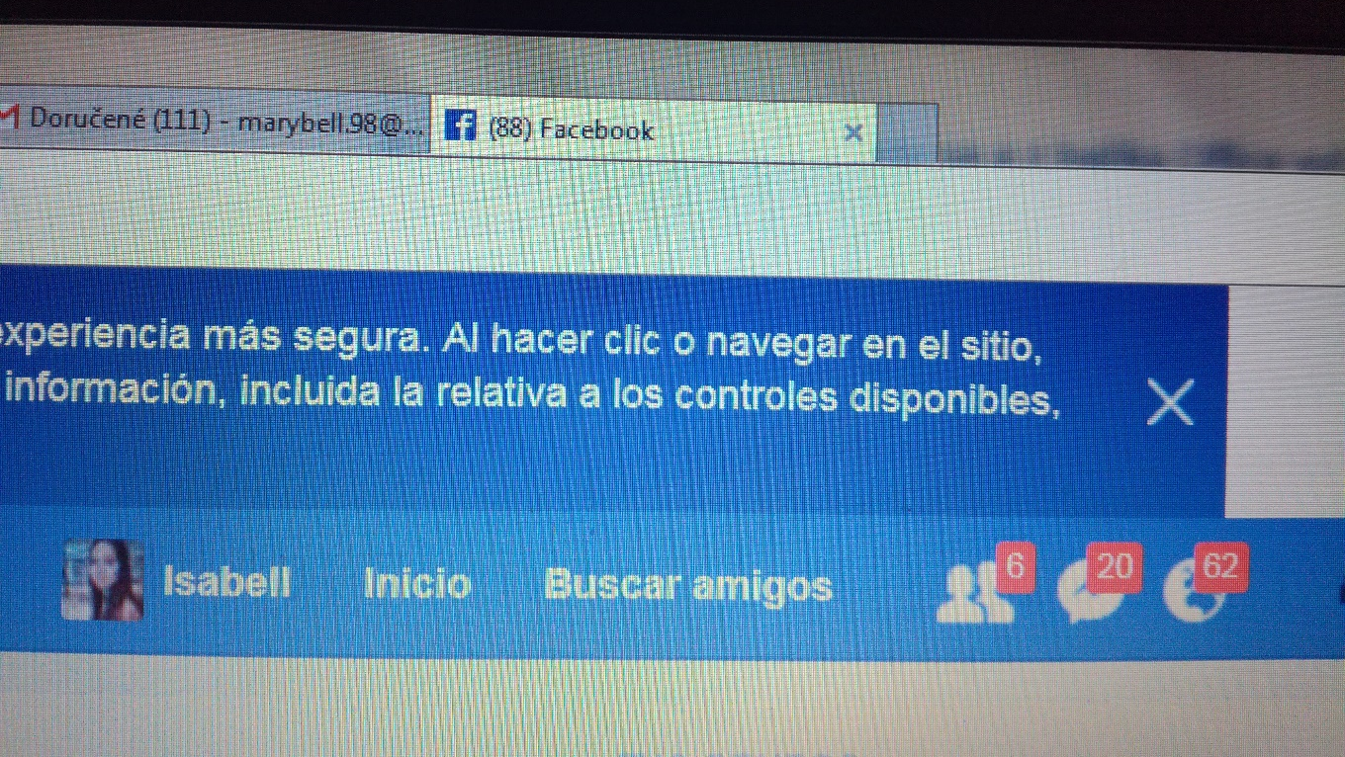
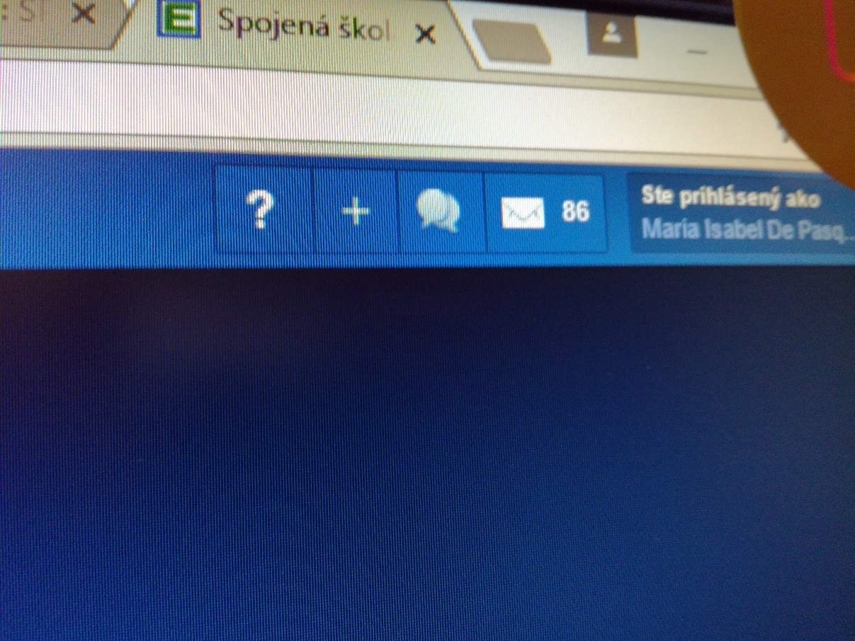
Vplyv na psychiku a koncentráciu Nevýhody a problémy

Slide 17
Výsledky výskumu
 | INTERNET | BEZ INTERNETU
Osobný kontakt |  | +
Efektívnejšie trávenie voľného času |  | +
Prístup k informáciám | +
Nepriama komunikácia | +
Kreativita a rozvoj tvorivosti |  | +
Lepšia koncentrácia pri práci |  | +
Lepšie študijné výsledky | +
Psychika a duševná pohoda |  | +
Spánok | + | +
Hudba, filmy | +
Viac času | + | +

Slide 18
Ďakujeme za pozornosť

